Slide 1


I DBMS E I MODELLI DI DATI
Progettazione Concettuale, Logica, Fisica

Slide 2
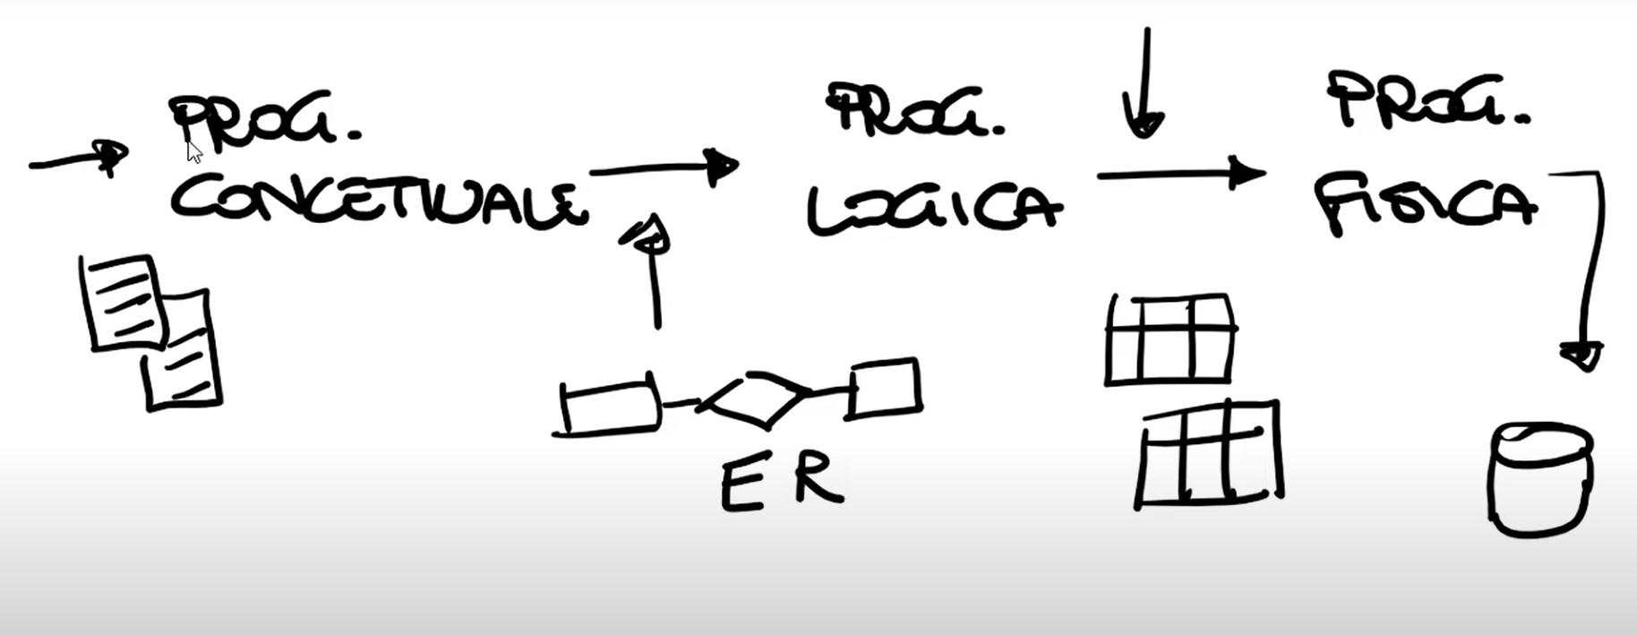
I DBMS E I MODELLI DI DATI - progettazione
La progettazione dei DB avviene attraverso tre fasi successive:
Progettazione concettuale
Progettazione logica
Progettazione fisica
L’output di ogni fase costituisce input per la fase successiva.

Slide 3
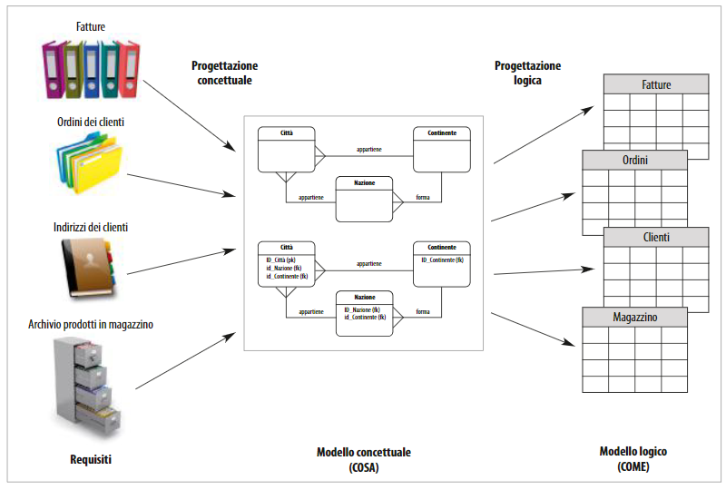
I DBMS E I MODELLI DI DATI - progettazione
Partendo dall’analisi del PROBLEMA REALE, il modello concettuale descriverà COSA deve essere rappresentato, mentre il modello logico descriverà COME saranno organizzati i dati

Slide 4
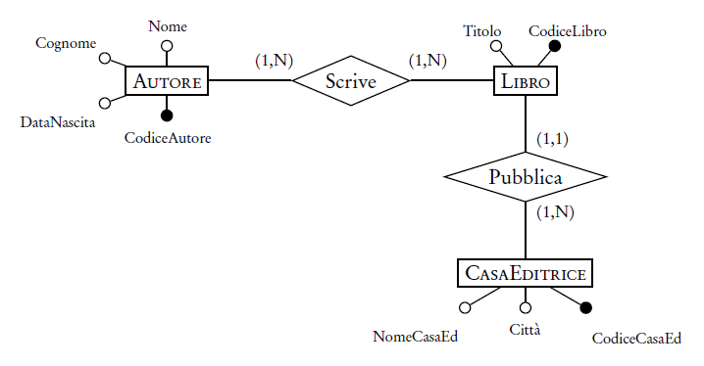
ANALISI E progettazione concettuale
La progettazione CONCETTUALE parte dall’analisi della realtà di interesse, che conduce a un INSIEME DI REQUISITI.
Dallo studio dei requisiti, tramite l’analisi, si produce un MODELLO ENTITA’-RELAZIONE che modella graficamente le entità e le relazioni (tra entità).
Lo schema risultante è INDIPENDENTE DAL DATABASE che verrà utilizzato nelle fasi successive
Esempio di schema E-R

Slide 5
ANALISI E progettazione concettuale
ESISTONO DUE TECNICHE MOLTO DIFFERENTI D’ANALISI (entrambe valide)
MODELLO TOP-DOWN: si formula inizialmente una visione generale del sistema, partendo dal livello generale e descrivendone la finalità principale, senza scendere nel dettaglio delle parti.
Con raffinamenti successivi si arrivano a specificare i dettagli di ogni singola componente elementare.
MODELLO BOTTOM-UP: in questo modello si parte dalla progettazione delle parti individuali del sistema, specificandole nel dettaglio, per poi connetterle in modo da formare componenti via via più grandi e complessi, fino a realizzare il sistema competo.

Slide 6
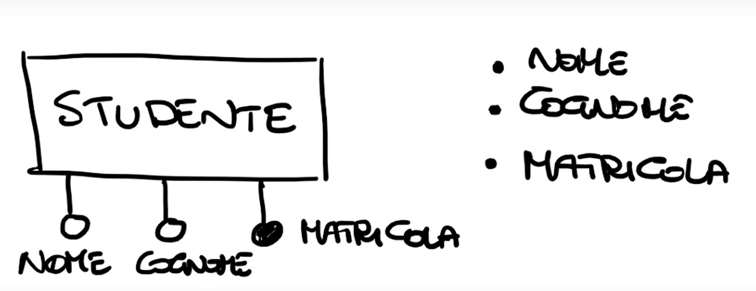
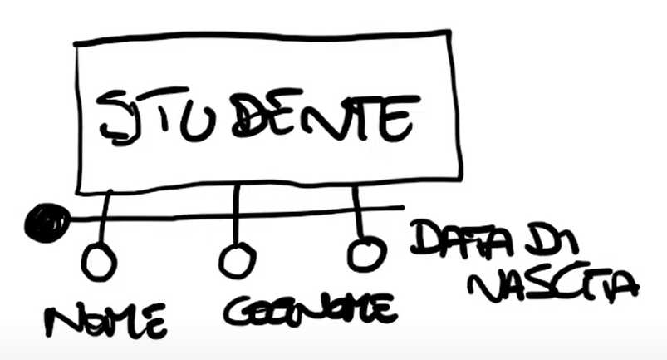
PROGETTAZIONE CONCETTUALE
I diagrammi E-R utilizzano dei simboli grafici standardizzati per rappresentare i vari elementi:
Rettangolo = Entità (che diventerà una tabella)
Pallino vuoto = Attributo (singolo dato)
Pallino pieno = Chiave Primaria / PK
Selezione di più attributi per realizzare una chiave primaria composta (immagine 2)
Immagine 1: attributi e PK
Immagine 2: chiave primaria composta da 3 attributi

Slide 7
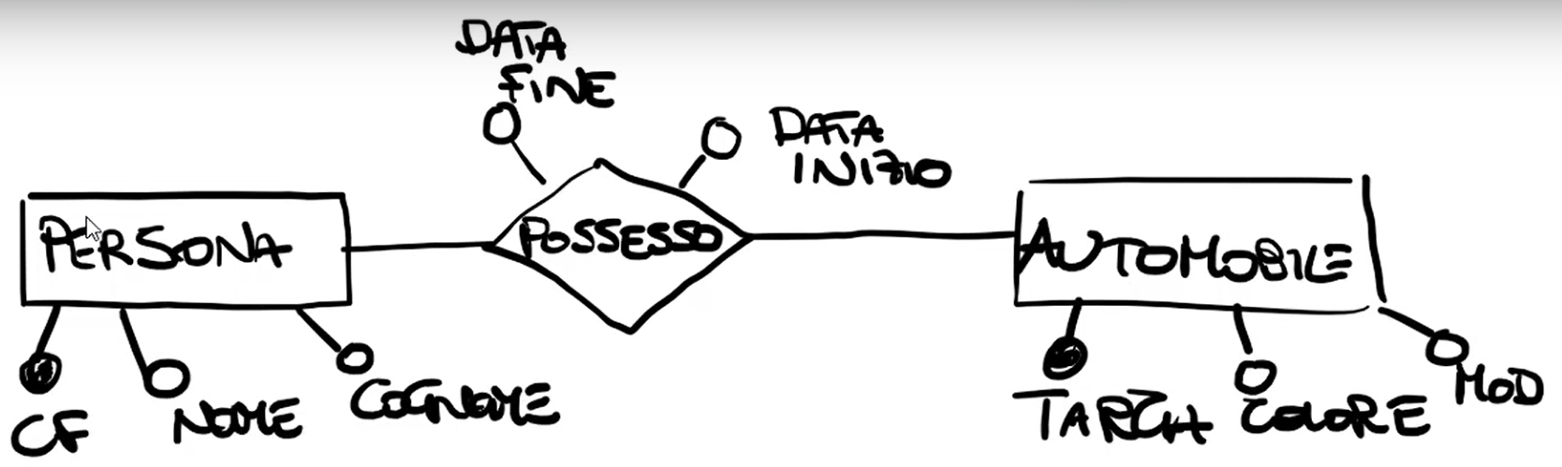
PROGETTAZIONE CONCETTUALE
Nel modello E-R le associazioni tra entità (ovvero le relazioni) vengono modellate con un rombo, all’interno del quale si specifica la relazione esistente tra le due entità.
E’ possibile aggiungere attributi specifici all’associazione (denominati appunto attributi di associazione)

Slide 8
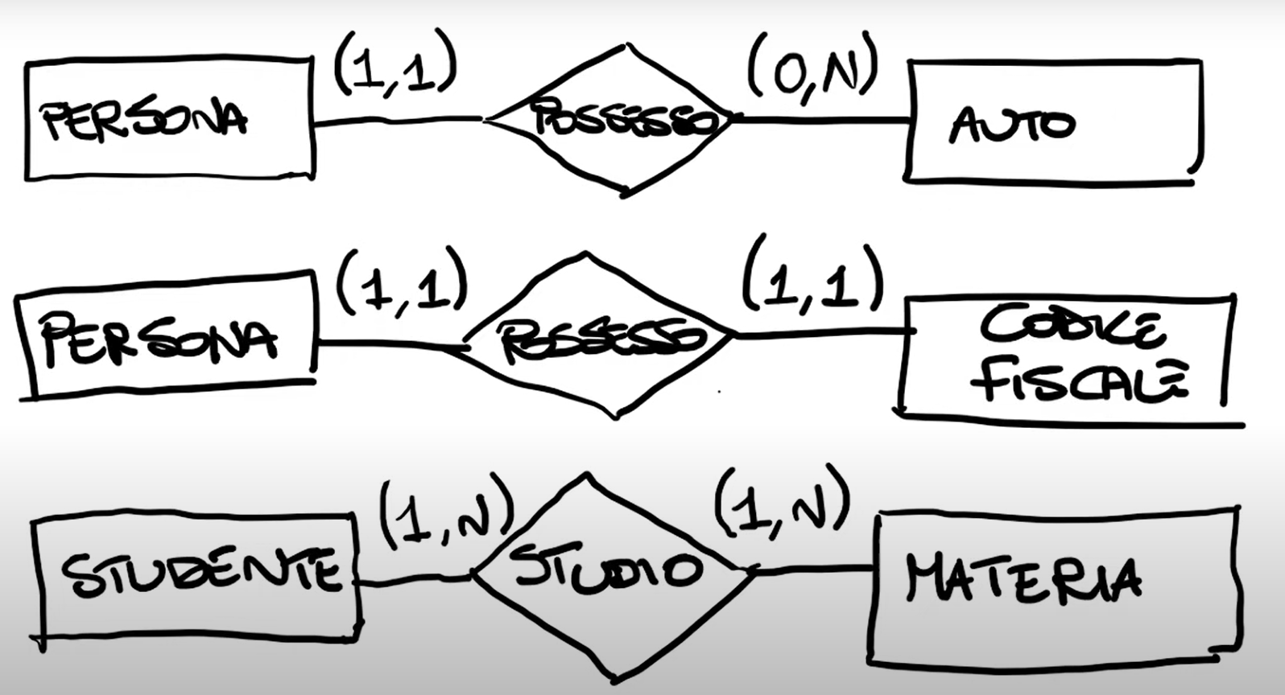
PROGETTAZIONE CONCETTUALE
E’ fondamentale saper leggere, e di conseguenza indicare, le corrette CARDINALITA’ alle associazioni (da notare da quale lato dell’associazione si inseriscono le cardinalità):
La singola persona POSSIEDE min 0 / max N automobili
La singola automobile E’ POSSEDUTA da una e una sola persona (min 1 / max 1)

Slide 9
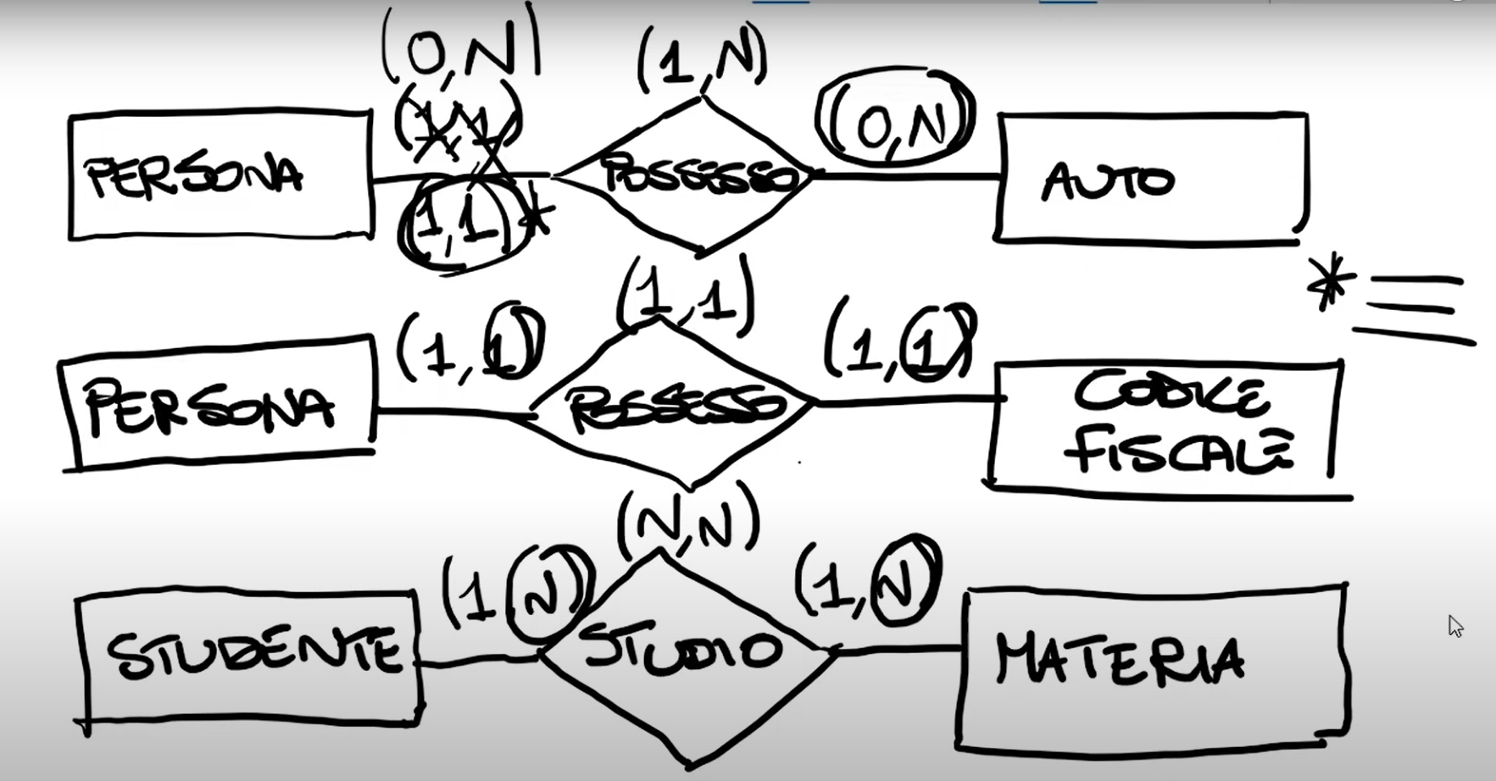
CARdinalita’ delle associazioni
In alcuni casi una relazione potrebbe essere realizzata in più modi, a seconda dell’interpretazione che si vuole dare a dati e informazioni, ad esempio:
Un’automobile può essere posseduta da una sola persona (relazione 1:1)
Un’automobile può essere posseduta da 0 persone (non immatricolata) fino a N persone (cointestata)
In questo caso è indispensabile indicare la soluzione adottata utilizzando un’annotazione (l’asterisco che chiarisce la scelta)

Slide 10
CARdinalita’ delle associazioni
La CARDINALITA’ DELL’ASSOCIAZIONE viene indicata direttamente sul rombo ed è data dai due valori massimi delle MOLTEPLICITA’ con cui le singole entità partecipano all’associazione;
Come primo numero si indicherà la molteplicità massima della relazione sx, come secondo numero verrà riportata la molteplicità massima della relazione dx.
Queste cardinalità sono importantissime in fase di traduzione da modello concettuale a modello logico.

Slide 11
ENTITA’ FORTI ed entitA’ DEBOLI
Un’entità si dice forte se non ha bisogno di altre entità per essere identificata, debole se richiede altre entità per essere identificata.
ESEMPIO: nel Database di una scuola, alcuni oggetti non hanno «ragion d’essere» senza altri.
Senza ALUNNI (entità forte) non avrebbero senso i relativi VOTI (entità debole); non esiste un voto senza un alunno, mentre gli alunni possono (e devono!) essere correttamente memorizzati.
I LIBRI SCOLASTICI (entità forte) possono essere correttamente memorizzati; i relativi PRESTITI (entità debole) a STUDENTI hanno senso solo se esistono i relativi LIBRI SCOLASTICI (e gli STUDENTI)

Slide 12
Entita’, ISTANZE E ATTRIBUTI
ENTITA’: singolo elemento strutturale che rappresenta una «porzione di realtà»: STUDENTI, DOCENTI, FATTURE, ARTICOLI, AUTOMOBILI, PERSONE…
ISTANZA: Singolo «esemplare» di un’entità, caratterizzato di un insieme di valori specifici
ATTRIBUTI: Elementi contenenti dati (valori specifici) di un’istanza.
ESEMPIO:
Entità Studente – attributi: nome, cognome, numero di matricola, indirizzo, classe frequentata…
Istanza Studente – “Mario, Rossi, A60900, via Roma 23, 3C RIM”.
L’ISTANZA viene anche comunemente chiamata RECORD.

Slide 13
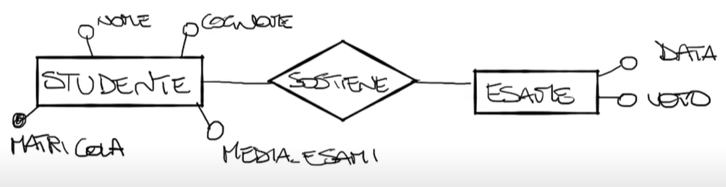
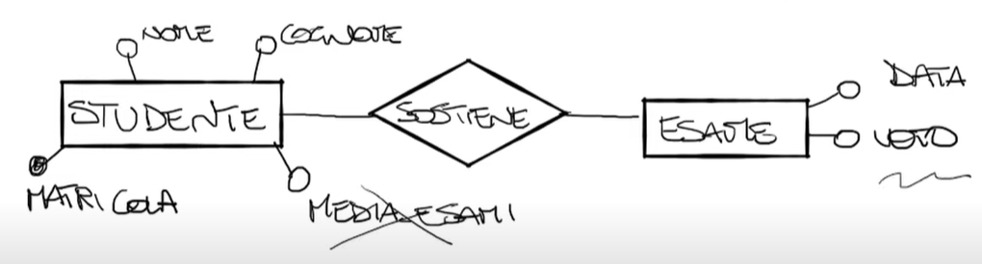
Informazioni ridondanti
Nella progettazione del modello E-R è importante identificare eventuali informazioni ridondanti, ovvero desumibili da dati presenti in elementi correlati.
Nell’esempio seguente, l’attributo «Media_esami» è facilmente calcolabile accedendo, tramite la relazione SOSTIENE, all’entità ESAME che contiene l’attributo VOTO
Nel modello corretto, pertanto, l’attributo MEDIA_ESAMI non verrà inserito

Slide 14
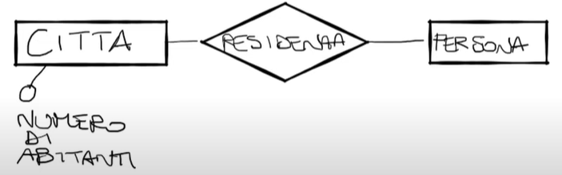
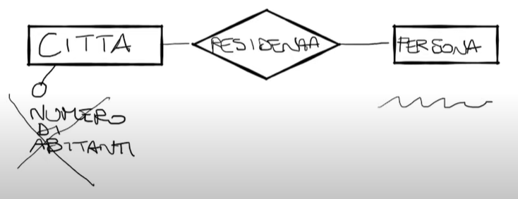
Informazioni ridondanti
Nel modello sottoindicato l’attributo «numero di abitanti» può essere derivato come conteggio del numero di occorrenze di un’altra entità relazionata, «persona». Pertanto ci troviamo nuovamente in presenza di un attributo ridondante, che dovrebbe essere eliminato dal modello E-R
Modello corretto con eliminazione dell’attributo ridondante

Slide 15
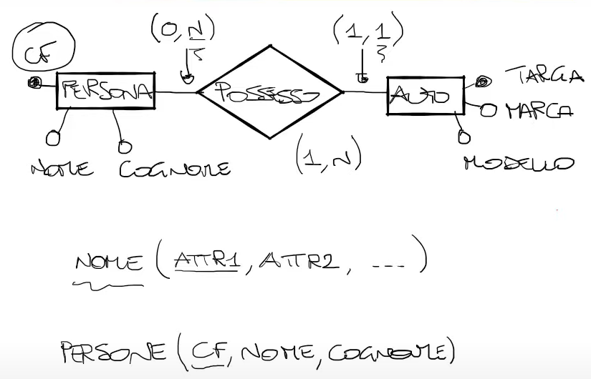
Dal modello concettuale al modello logico
Una tabella nel modello logico viene rappresentata indicandone il NOME e, tra parentesi tonde, l’elenco dei suoi attributi separati da virgole
L’attributo chiave deve essere sempre SOTTOLINEATO
Nel modello logico i nomi delle ENTITA’ si indicano AL PLURALE
Modello concettuale e logico dell’entità Persona

Slide 16
Dal modello concettuale al modello logico
Una volta realizzato il modello concettuale, si procede con la traduzione nell’equivalente modello logico (dei dati), che consiste in uno SCHEMA realizzato in funzione delle caratteristiche della tipologia di DBMS che si intende utilizzare (gerarchico, reticolare, a oggetti, relazionale).
Il modello logico è “più vicino” alla rappresentazione informatica dei dati: per ottenerlo, è ne-cessario tradurre lo schema concettuale attravers ol’applicazione di un insieme di regole ben de-finite.
Il modello logico sarà
Indipendende dalle strutture fisiche (quindi dallo specifico DBMS utilizzato)
Utilizzato dai sw applicativi.

Slide 17
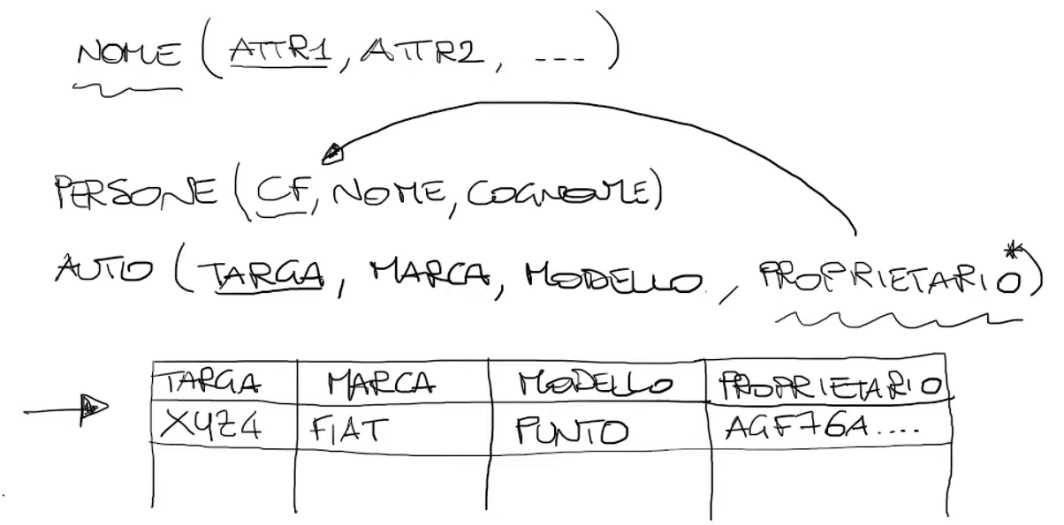
Dal modello concettuale al modello logico
Quando due entità sono in relazione tra di loro e si è quindi in presenza di CHIAVI ESTERNE, queste vengono indicate con un asterisco (*)
Individuazione della chiave esterna

Slide 18
Dal modello concettuale al modello logico
Regole generali per passare dal modello concettuale al modello logico
Ogni entità diventa una tabella
Gli attributi dell’entità diventano colonne della tabella
Le colonne ereditano le caratteristiche degli attributi
La chiave primaria dell’entità diventa la chiave della tabella
Se l’associazione è 1:N, nel lato N si aggiunge una colonna, corrispondente alla chiave primaria del lato 1. Tale colonna è la chiave esterna della relazione.
Se l’associazione è 1:1, si può scegliere dove aggiungere la colonna (sempre individuata nella chiave primaria di una delle due tabelle).
Se l’associazione è N:M, si aggiunge una terza tabella, che contiene le chiavi delle altre due tabelle (tabella associativa)

Slide 19
I DBMS E I MODELLI DI DATO
Coming soon…

